Slide 1
§1.4 无穷大与无穷远点
一、无穷大
二、无穷远点

Slide 2
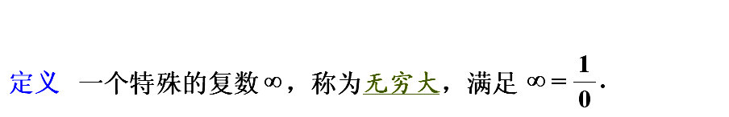


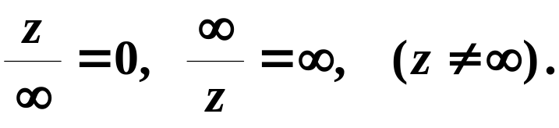



一、无穷大
法则
(1)
(2)
(3)
问题
实部、虚部是多少?
无意义。
模与辐角是多少?
无意义。
在复平面上对应到哪一点？

Slide 3


二、无穷远点
1. 无穷远点的概念
定义
在“复平面”上一个与复数 对应的“理想”点，
( ? )
称为无穷远点。
事实上，在通常的复平面上并不存在这样的点，
因此只能说它是一个“理想”点。
那么，这个“理想”点到底在哪里呢？
下面就来看看黎曼(Riemnann)给出的解释。

Slide 4
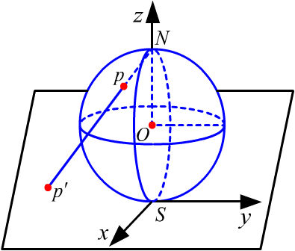





二、无穷远点
2. 复球面(一种几何表示)
如图，
某球面与复平面相切，
其中，N 为北极，S 为南极。
对复平面上的任一点 用
p
直线将 点与 N 点相连，与球面相交于 点。
球面上除 N 点外的所有点和复平面上的所有点一一对应，
这样的球面称作复球面。思考：能否写出相应的映射？
球面上的 N 点本身则对应到了“复平面”上的无穷远点。
注:
显然，复数 不能写成 或者 。

Slide 5
二、无穷远点
3. 扩充复平面
定义
(1) 包括无穷远点在内的复平面称为扩充复平面；
(2) 不包括无穷远点在内的复平面称为有限复平面，
或者简称为复平面。

Slide 6

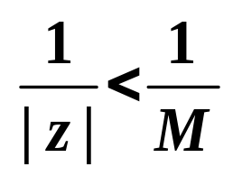

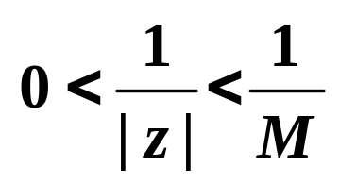
二、无穷远点
4. 无穷远点的邻域
定义
设实数 M > 0，
(1) 包括无穷远点在内且
M
满足 的所有
点的集合，称为无穷
远点的邻域。此外，也可通过 理解。
(2) 不包括无穷远点在内
且满足 的所有点的集合，称为无穷远点
也可记为
的去心邻域，
此外，也可通过 理解。

